Slide 1
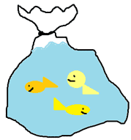

Slide 2
1.4 L'evoluzione della cellula procariotica in eucariotica
Il passaggio dai procarioti agli eucarioti avvenne probabilmente grazie a tre diversi tipi di batteri che misero in comune le loro abilità iniziando a vivere in simbiosi.
I principali tipi di batteri che vivevano sulla Terra prima della comparsa della cellula eucariotica erano i batteri aerobi, quelli anaerobi e i cianobatteri.
I batteri aerobi erano capaci di determinare l'ossidazione delle sostanze nutritive con un elevato rendimento energetico, utilizzando l'ossigeno (O₂).
I batteri anaerobi potevano operare la fermentazione di sostanze organiche con una resa energetica molto più bassa
I cianobatteri potevano invece sfruttare la luce del sole per promuovere il metabolismo cellulare e costruire da soli sostanze organiche complesse e ricche di energia a partire da anidride carbonica (CO₂) e acqua (H₂0).

Slide 3
L'ipotesi più accreditata propone che la prima cellula eucariotica si sia formata quando numerosi piccoli batteri a respirazione aerobia comparsi da poco sulla Terra penetrarono in un batterio anaerobio più grande instaurando un rapporto di simbiosi.
Entrambi i microrganismi avrebbero ricavato vantaggi da questa associazione: i batteri aerobi si sarebbero trovati in un ambiente protetto e ricco di sostanze nutritive, i batteri anaerobi avrebbero acquisito la capacità di utilizzare l'ossigeno divenendo metabolicamente più attivi.
Dato il continuo aumento di ossigeno nell'atmosfera, la selezione naturale avrebbe favorito tale simbiosi portando alla formazione di una cellula eucariotica primordiale simile a un'ameba. In questa cellula i batteri aerobi ospiti, ereditati al momento della divisione cellulare divennero i primi mitocondri.

Slide 4
Un secondo gruppo di simbionti, batteri a forma di flagelli simili alle moderne spirochete, si attaccarono alla sua superficie dotandola della capacità di spostarsi volontariamente nell'ambiente e dando vita a un "ameboflagellato" ancestrale, diretto antenato dei Funghi e degli Animali.
Alcune di queste primitive cellule eucariotiche acquisirono un altro simbionte capace di effettuare la fotosintesi, un cianobatterio. Quando tali simbionti cominciarono a essere ereditati al momento della divisione cellulare, alla stessa stregua dei mitocondri, divennero degli organuli cellulari i cloroplasti. Furono queste cellule equipaggiate di cloroplasti a dare origine al Regno delle Piante.

Slide 5
Evolution: Bacterial endocytosis uncovered
Andrew Jerm
The evolution of endocytosis — the mechanism by which eukaryotic cells internalize molecules from the plasma membrane and recycle them back to the cell surface or target them to lysosomes for degradation — is thought to have been a key step in the development of compartmentalization in eukaryotes. In recent years it has been discovered that cellular compartmentalization is not restricted to the eukaryotic domain, with certain members of the bacterial phylum Planctomycetes, such as Gemmata obscuriglobus, containing intracellular, membrane-bound compartments that segregate a permanently condensed nucleoid, a ribosome-containing cytoplasm (the riboplasm) and a ribosome-free cytoplasm (the paryphoplasm).

Slide 6
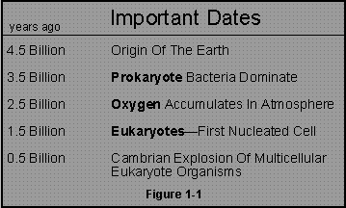
Evolutionary Drive
Scientists (particularly Lynn Margulis) then began to think that if mitochondria and chloroplasts were truly bacteria that were taken into eukaryotic cells via endocytosis, then there must be a historical drive to promote this symbiotic relationship. About 3.8 billion years ago, there were only anaerobic bacteria in existence because Earth’s atmosphere did not contain any oxygen. The first photosynthetic bacteria arose around 3.2 billion years ago and began producing large quantities of oxygen as a byproduct of photosynthesis. Oxygen is very toxic to cells, and as a result, these anaerobic, photosynthetic bacteria became less effective at surviving in their environment. At this point, some of the anaerobic bacteria evolved into aerobic bacteria. Aerobic bacteria are much better suited to this oxygen containing environment and they even use oxygen in the process of making ATP (a molecule that stores a great amount of easily accessible energy). One important factor that both of these bacteria lacked was the ability to ingest large quantities of nutrients from the surrounding environment via phagocytosis. About 1.5 billion years ago, the first nucleated cell (the eukaryote) was arose through evolution, and this cell had the groundbreaking ability to take in large quantities of nutrients via phagocytosis. The fact that bacteria, which are very similar to mitochondria and chloroplasts, existed before the eukaryotic cell shows evidence that it was bacteria that was integrated into a eukaryotic cell rather than eukaryotes being entirely separate in evolutionary history. This timeline also gives evidence as to why a symbiotic relationship would be beneficial.

Slide 7
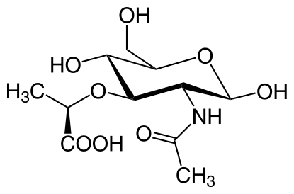
…e poi 1,5 miliardi di anni fa i batteri smettono di fare acido muramico

Slide 8
Il grande sviluppo di membrane di una cellula eucariotica permette di incrementare un'importante superficie di scambio che serve anche come substrato per molte fondamentali reazioni metaboliche.
In una cellula eucariotica dal volume maggiorato di almeno mille volte rispetto a quella di una cellula procariotica, questo aumento di superficie delle membrane è una necessità irrinunciabile.
Per le leggi della geometria, infatti, il volume aumenta con il cubo delle dimensioni lineari, mentre la superficie aumenta solo con il quadrato delle stesse. Questo significa che se una grande cellula eucariotica vuole mantenere lo stesso rapporto superficie-volume di quello di una cellula procariotica, deve aumentare la superficie cellulare per mezzo di pieghe, invaginazioni e circonvoluzioni.
Le membrane interne della cellula contribuiscono attivamente ad aumentare la superficie della membrana cellulare fondendosi con essa, mediante i processi di endocitosi ed esocitosi.

Slide 9
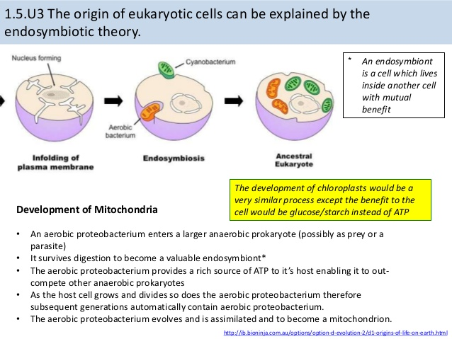

Slide 10


